Slide 1
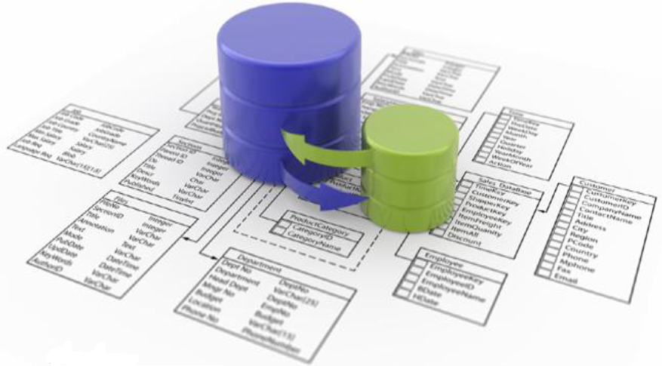
Modelagem
Modelagem – Aula 14
Prof.: Miguel Matiolla

Slide 2
Criação de tabela
#Criar o banco de dados
CREATE DATABASE banco006;
USE banco006;

Slide 3
Criação de tabela
#Criar a tabela01
CREATE TABLE tabela01(
id_tabela01 int primary key auto_increment,
nome_completo varchar (100)not null,
endereco varchar (50)not null,
idade int (3) null
)ENGINE=InnoDB DEFAULT CHARSET=latin1;

Slide 4
Criação de tabela
#Criar a tabela02
CREATE TABLE tabela02(
id_tabela02 int primary key auto_increment,
produto varchar (100)not null,
marca varchar (100)not null,
modelo varchar (100)not null,
quantidade int (4) not null,
data_entrada date not null,
obs text (140) null
)ENGINE=InnoDB DEFAULT CHARSET=latin1;

Slide 5
Atualização da tabela
//Para adicionar uma coluna em uma tabela
ALTER TABLE tabela01 ADD email varchar(255) not null;
ALTER TABLE tabela01 ADD cidade varchar(255) not null;
ALTER TABLE tabela01 ADD estado char(2) not null;
ALTER TABLE tabela02 ADD peso float(3,2) not null;
ALTER TABLE tabela02 ADD validade date not null;

Slide 6
Atualização da tabela
//Para mudar dados da coluna da tabela
ALTER TABLE tabela01 CHANGE nome_completo nome varchar(50) not null;
ALTER TABLE tabela01 ADD sobrenome varchar(50) not null;
ALTER TABLE tabela01 CHANGE endereco logradouro varchar (50) not null;
ALTER TABLE tabela01 modify nome varchar(60)not null;
ALTER TABLE tabela01 modify sobrenome varchar(60)not null;

Slide 7
Atualização da tabela
//Para mudar dados da coluna da tabela
ALTER TABLE tabela01 modify nome varchar(60)not null;
ALTER TABLE tabela01 modify sobrenome varchar(60)not null;
ALTER TABLE tabela01 modify cidade varchar(60)not null;
ALTER TABLE tabela01 modify email varchar(60)not null;

Slide 8
Atualização da tabela
//Para mudar dados da coluna da tabela
ALTER TABLE tabela02 modify modelo varchar(90) null;
ALTER TABLE tabela02 modify quantidade int(5) not null;
ALTER TABLE tabela02 modify obs text(140)not null;
ALTER TABLE tabela02 modify peso float(4,2)not null;

Slide 9
Atualização da tabela
//Para excluir uma coluna em uma tabela
ALTER TABLE tabela01 DROP COLUMN idade;
ALTER TABLE tabela02 DROP COLUMN obs;

Slide 10
Hora da atividade :) Empresa TchêUber
Desafío
#Modificar a tabela da empresa TchêUber
1 – Uma empresa do seguimento de transportes (TchêUber), necessita de um sistema, para registro de seus motoristas, seus veículos, mecânicos e solicitações de serviços mecânicos.
2 – Os dados necessários do motorista são: nome completo do motorista, categoria da carteira do motorista, número da carteira do motorista, CPF, endereço, cidade, estado e número do celular.
3 – Os dados necessários dos veículos são: nome do veículo, marca, modelo, placa, ano de fabricação, número do chassi e cor.
4 – Os dados necessários do mecânico são: nome, endereço, cidade, estado, CPF e celular.
5 – O motorista pode solicitar serviço mecânico quando necessário.
6 – O serviço, deve registrar o número da ordem de serviço, data da solicitação, data do problema, nome do veículo, nome do motorista, placa do veículo e descrição do problema.

Slide 11
Criação de tabela
Desafio
#Criar o banco de dados e tabela para empresa TchêUber
CREATE DATABASE tcheuber;
USE tcheuber;

Slide 12
Criação de tabela
Desafio
#Criar o banco de dados e tabela para empresa TchêUber
CREATE TABLE veiculo(
id_veiculo int primary key auto increment,
nome_p varchar (50)not null,
marca varchar(20) not null,
placa varchar(6) not null,
modelo varchar(20) not null,
ano int (4) not null
)ENGINE=InnoDB DEFAULT CHARSET=latin1;

Slide 13
Criação de tabela
Desafio
#Criar o banco de dados e tabela para empresa TchêUber
CREATE TABLE servico(
id_servico int primary key auto increment,
nome_motorista varchar (50)not null,
nome_veiculo varchar(50) not null,
servico text (255) not null,
data_servico date not null,
placa varchar(6) not null,
numero int not null
)ENGINE=InnoDB DEFAULT CHARSET=latin1;

Slide 14
Criação de tabela
Desafio
#Criar o banco de dados e tabela para empresa TchêUber
CREATE TABLE mecanico(
id_mecanico int primary key auto increment,
nome_mecanico varchar (50)not null,
celular bigint (11) unique not null,
cpf varchar (11) not null
)ENGINE=InnoDB DEFAULT CHARSET=latin1;

Slide 15
Criação de tabela
Desafio
#Criar o banco de dados e tabela para empresa TchêUber
CREATE TABLE motorista(
id_motorista int primary key auto increment,
nome_p varchar (50)not null,
celular bigint(11) unique not null,
categoria varchar(5) not null,
numero varchar(15) not null
)ENGINE=InnoDB DEFAULT CHARSET=latin1;

Slide 16
Atividade 2 Aeroporto
Cada avião tem um prefixo único, um modelo específico, nome da empresa, capacidade de passageiros, quantidade máxima de combustível, peso e observações.
O aeroporto pode conter um certo número de aviões, peso do avião que suporta, horários de voo, destino e horário de chegada no destino.
Um certo número de empregados trabalham no aeroporto. É necessário armazenar o seu Código, nome completo, endereço, cidade, estado, telefone, email.
Cada técnico é perito num ou mais modelos de aviões.
Cada técnico tem um código, nome completo, email e telefone.

Slide 17
Atividade 2 Aeroporto
Desafio
#Criar o banco de dados e tabela para o sistema do Aeroporto
CREATE DATABASE aeroporto;
USE aeroporto;

Slide 18
Atividade 2 Aeroporto
Desafio
#Criar o banco de dados e tabela para o sistema do Aeroporto
CREATE TABLE aeroporto(
id_aeroporto int primary key auto increment,
num_aviao varchar(50) not null,
destino varchar(50) not null,
horario_che time not null,
horario_voo time not null
)ENGINE=InnoDB DEFAULT CHARSET=latin1;

Slide 19
Atividade 2 Aeroporto
Desafio
#Criar o banco de dados e tabela para o sistema do Aeroporto
CREATE TABLE aviao(
id_aviao int primary key auto increment,
prefixo varchar(50) not null primary key,
modelo varchar(50) not null,
empresa varchar(50) not null
)ENGINE=InnoDB DEFAULT CHARSET=latin1;

Slide 20
Atividade 2 Aeroporto
Desafio
#Criar o banco de dados e tabela para o sistema do Aeroporto
CREATE TABLE empregados(
id_empregados int primary key auto increment,
codigo int(50) not null,
endereco varchar(50) not null,
telefone bigint(11) not null,
salario decimal (5,2) not null
)ENGINE=InnoDB DEFAULT CHARSET=latin1;

Slide 21
Atividade 2 Aeroporto
Desafio
#Criar o banco de dados e tabela para o sistema do Aeroporto
CREATE TABLE tecnico(
id_tecnico int primary key auto increment,
codigo int(50) not null,
nivel text(140) not null,
telefone bigint(11) not null,
nome varchar(50) not null
)ENGINE=InnoDB DEFAULT CHARSET=latin1;

